Slide 1
模式匹配之 后缀自动机
Mars
ACM Honored Class
2014年8月7日

Slide 2
我们先来看一道“简单”题……
给m个“标准”字符串，n个被检验字符串。
对于每个被检验字符串，求最小的长度 L ，使得可以用长度不少于 L 的“标准”字符串的子串来覆盖 90% 以上的长度。
注：以上字符串全是01串。
（似乎可以拿来做论文判重？）

Slide 3
例如
他特别特别热爱玩实况足球。
我热爱中国的土地。
我特别特别热爱中国足球。
则L=3

Slide 4
看上去好像是个DP？
先二分答案、【这个的单调性不用证了吧……
我们可以DP：f[i]表示匹配到了第i位，最多能有多少位被匹配到
f[i] = max(f[i-1],
max(f[j] + i - j for j in (?, i – L + 1)
)
最后判断f[n]是否≥n*0.9
但是这个DP到底左端点在哪呢……╮(╯▽╰)╭

Slide 5
于是……
我们需要一个数据结构来求出当前位置i向前最多能匹配多长。
↑ ↑ ↑ ↑ ↑ ↑ ↑
这不是个经典问题么？
有各种经典方法如后缀数组等。
可我们有更加直观高效的做法——
后缀自动机！！

Slide 6
什么是后缀自动机？
TA是一个自动机。
给定字符串S
S的后缀自动机suffix automaton(以后简记为SAM)是一个能够识别S的所有后缀的自动机。
同时，后缀自动机也能识别S的所有子串。

Slide 7
怎么构造自动机呢？
首先来考虑一下怎么存这个自动机……
TA是个自动机 ---→ 转移边&fail边
除此之外，我们还需要记录每个点最长可接受的后缀的长度len。

Slide 8
直观的想法
我们现在要向自动机中插入一个字符c。
首先需要新建一个点np。
假设我们上一次插入的点是tail。
从tail向当前点np连一条边。
np的len就是tail的len+1
顺着tail的fail指针向上走，每一个字符串都需要添加一条边。

Slide 9
直观的想法
如果这个点已经有了这个c的转移，那么之前的点一定都有c的转移，就可以break了，同时fail指针指向这个字符。
如果所有点都没有c的转移，那TA的fail指针就指向初始节点。
而这个自动机的接收态是当前点np及其fail链上的所有点。

Slide 10

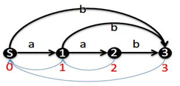
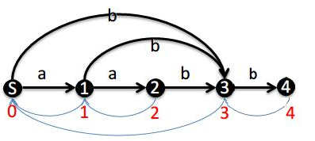
但是……
比如我们插入aabb
先插入的是aa
然后插入一个b
然后再插入一个b？

Slide 11
但是……
TA似乎能够接收ab？
Why？

Slide 12
长度不对！
我们从s走过来的，长度应该是s.len+1
可是b.len好像有点大……
怎么办？
拆！

Slide 13
因此：
假设a为第一个有c转移的点，转移到q。
若a.len + 1 = b.len 直接将np的fail指向b即可。
否则，我们需要新建一个点r，将q的信息复制到r，并将q和np的fail都指向r。

Slide 14
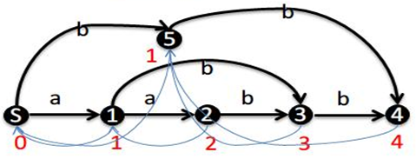
正解：

Slide 15
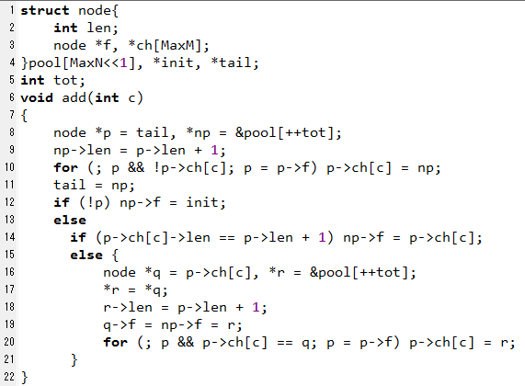
更具体的：

Slide 16
关于复杂度：
点数最多为2*n（n为字符串总长）
边数最多为O(n) 【忽略常数的话
所以……O(n)。
更具体的证明可以去看CLJ的博客。

Slide 17
练习：
求两个字符串的最长公共子串

Slide 18
分析：
怎么在后缀自动机上找子串呢……
能走到的所有点都是子串啊……
对第一个串建后缀自动机
把第二个串扔进去跑一遍
在跑的时候维护匹配的长度，在走转移边的时候长度+1，fail边的时候用到达点的len更新。
一路上匹配长度的最大值即答案。

Slide 19
再进一步
根据这个思想，我们可以很容易处理出第二个串的每一位在第一个串中能匹配的长度。
。。。。。。
咦，似乎在最初提出的问题可以彻底解决了。

Slide 20
最后
初始有m个01串，可以用2连起来，直接构造后缀自动机。
(有兴趣的同学可以考虑对于字典树构后缀自动机)
对于每个被检验字符串都扔到自动机中跑一圈，得到每一位能够匹配多长。
二份答案，DP。

Slide 21
Over
这是CTSC2012 Day2 T1，有兴趣的同学可以写好后去网上提交。
（似乎CTSC也还蛮可做的？）

Slide 22
扩展
字典树上的后缀自动机
转移边和fail边的统计
fail边与后缀树
…
也许可以去spoj上切一切COT4？
↑挑战性好像有点高……

Slide 23
鸣谢：
首先是ACM班和PPCA给了我这个机会……
CLJ在冬令营把SAM带入我们的视野。
YSQ的博客以及亲身指导。
FHQ出的CTSC题目。
LYP在长郡机房组织起后缀自动机的讨论。
HYC和LDL的博客对我做ppt提供了巨大的帮助。
（特么小秋秋的博客进不去了……）

Slide 24
谢谢……

